Slide 1
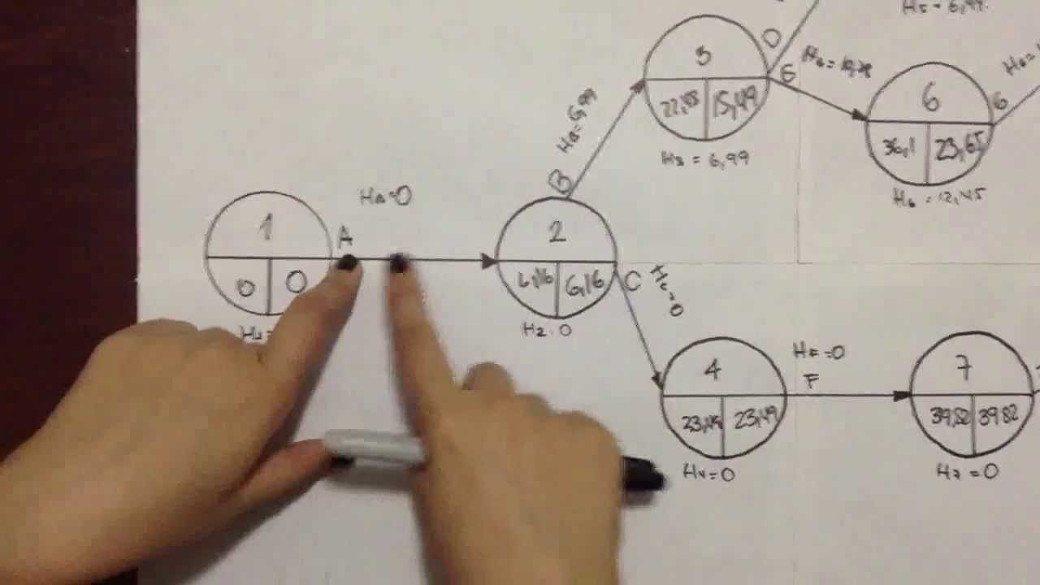
Desarrollo de diagramas PERT y Uso “correcto” de actividades ficticias en las graficas de PERT
Mgter. Oscar Adolfo Vallejos – FaCENA - UNNE

Slide 2
A
10
A
10
B
20
B
Actividad | Precedencia | Duracion
A | Ninguna | ?
B | Ninguna | ?
 |  | ?
Mgter. Oscar Adolfo Vallejos – FaCENA - UNNE

Slide 3
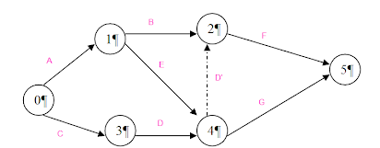
El uso correcto de las actividades ficticias
El método o diagrama PERT es una técnica que permite dirigir la programación de un proyecto. Consiste en la representación gráfica de una red de tareas, que, cuando se colocan en una cadena, permiten alcanzar los objetivos de un proyecto.
Mgter. Oscar Adolfo Vallejos – FaCENA - UNNE

Slide 4
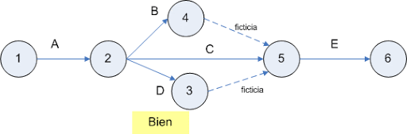
Actividades ficticias
No consumen tiempo ni recursos, son únicamente unos enlaces lógicos, que nos permiten reflejar formalmente las prelaciones existentes entre las diferentes actividades que constituyen el proyecto
Mgter. Oscar Adolfo Vallejos – FaCENA - UNNE

Slide 5
El uso correcto de una actividad ficticia
A
00
B
Actividad | Precedencia | Duracion
A | Ninguna | ?
B | Ninguna | ?
 |  | ?
Mgter. Oscar Adolfo Vallejos – FaCENA - UNNE

Slide 6
El uso correcto de una actividad ficticia
A
10
00
B
20
Mgter. Oscar Adolfo Vallejos – FaCENA - UNNE

Slide 7
El uso correcto de una actividad ficticia
A
10
C
00
B
D
20
Actividad | Precedencia | Duracion
A | Ninguna | ?
B | Ninguna | ?
C | A
D | B | ?
Mgter. Oscar Adolfo Vallejos – FaCENA - UNNE

Slide 8
El uso correcto de una actividad ficticia
2
0
FT
9
6
0
A
2
10
C
3
9
IT
00
30
B
4
D
5
20
4
4
R1 : 00-10-30 = 5
R2 : 00-20-30 = 9
➔ Ruta Critica
Holgura del proyecto = Diferencia entre entre rutas
Holgura de Evento = Diferencia entre FT e IT

Slide 9
El uso correcto de una actividad ficticia
Actividad | Precedencia | Duracion
A | Ninguna | ?
B | Ninguna | ?
C | A | ?
D | B | ?
Mgter. Oscar Adolfo Vallejos – FaCENA - UNNE

Slide 10
El uso correcto de una actividad ficticia
Actividad | Precedencia | Duracion
A | Ninguna | ?
B | Ninguna | ?
C | A | ?
D | B,A | ?

Slide 11
El uso correcto de una actividad ficticia
A
10
C
00
30
B
D
20
Actividad | Precedencia | Duracion
A | Ninguna | ?
B | Ninguna | ?
C | A | ?
D | B,A | ?

Slide 12
El uso correcto de una actividad ficticia
Dummy
A
10
C
00
30
B
D
20
Actividad | Precedencia | Duracion
A | Ninguna | ?
B | Ninguna | ?
C | A | ?
D | B,A | ?
Mgter. Oscar Adolfo Vallejos – FaCENA - UNNE

Slide 13
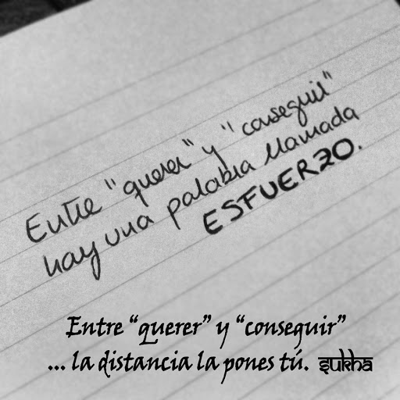
Gracias …
Mgter. Oscar Adolfo Vallejos – FaCENA - UNNE

